Slide 1
Московский областной комитет профсоюза работников здравоохранения РФ
V ПЛЕНУМ
23 ноября 2017 г.

Slide 2
«О финансово-экономической ситуации в здравоохранении Московской области и действиях МООП РЗ РФ по защите
социально-экономических интересов работников»

Slide 4
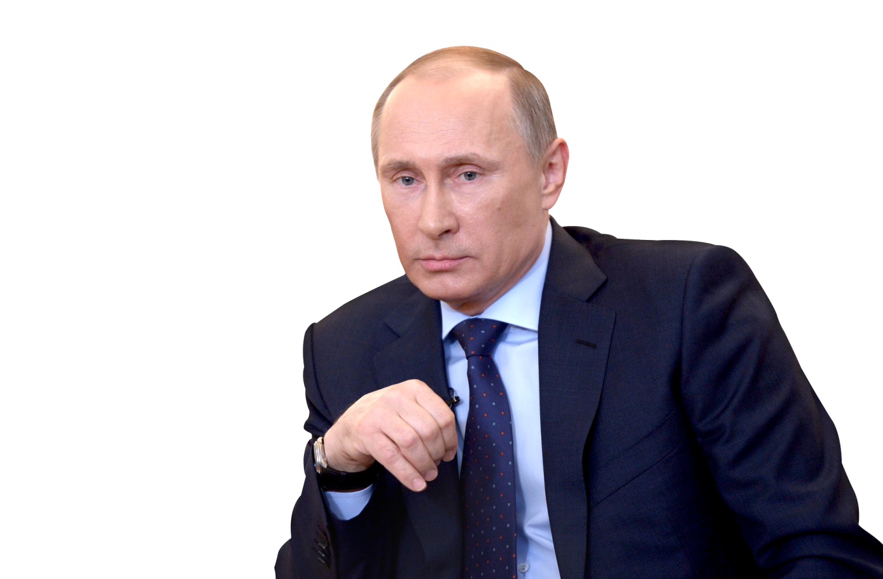
«Должен отметить, что несмотря на известные ограничения, в том числе, внешние, экономики России стабилизируется. Она можно сказать вышла из рецессии, набирает обороты».
На встрече с бизнес-сообществом
21.09.2017
Владимир Путин
- Президент РФ

Slide 5
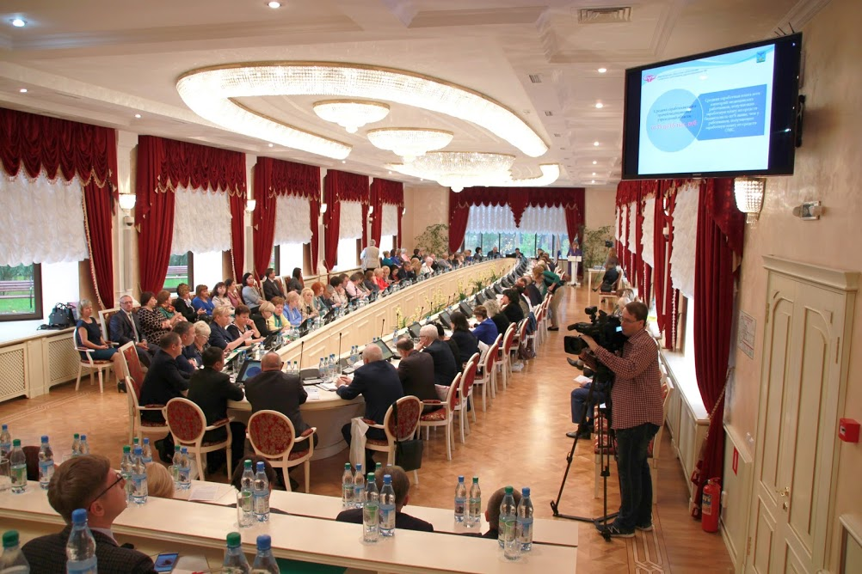
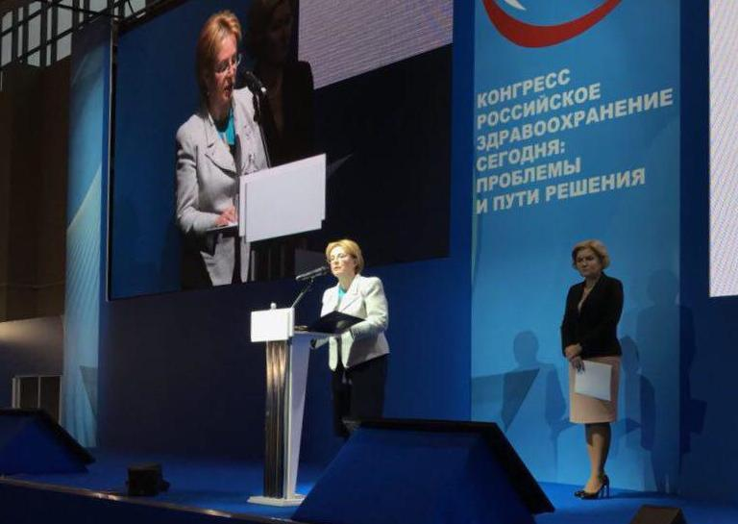
Пленум ЦК Профсоюза работников здравоохранения РФ
Конгресс Национальной медицинской палаты «Российское здравоохранение сегодня: проблемы и пути решения»
Отечественное здравоохранение недофинансировано в 2 раза

Slide 6
Динамика ВВП и доля расходов консолидированного бюджета на здравоохранение в ВВП , 2012-2019 г.г., %
Источник: Федеральная служба государственной статистики, Министерство экономического развития РФ, ФФОМС, анализ КПМГ

Slide 7
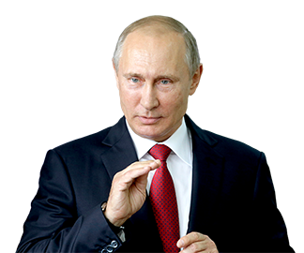
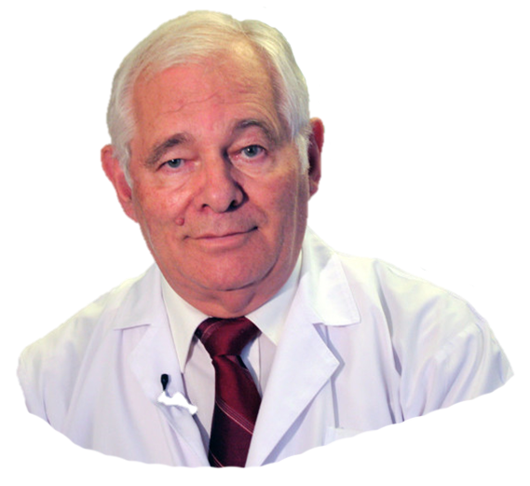
В 2017 году прогнозируется выход экономики РФ из рецессии, однако темпы роста ВВП в ближайшие годы сохраняться на низком уровне.
Планируется, что расходы на здравоохранение от ВВП составят 3,5-3,6 %.
Конгресс НМП и ЦК Профсоюза работников здравоохранения РФ просят увеличить расходы на здравоохранение до 5 % от ВВП

Slide 8
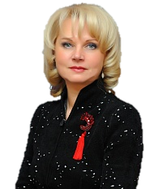
«… на содержание СМО уходит до 14 % финансовых средств выделяемых на здравоохранение …»
Татьяна Голикова
- руководитель Счетной палаты РФ

Slide 9
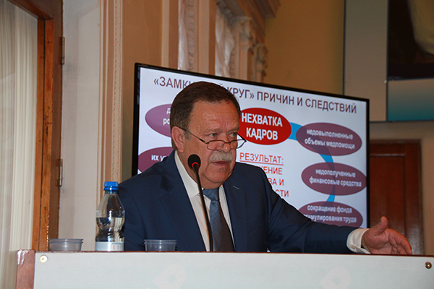
Вопросы состояния и уровня оценки труда работников сферы здравоохранения в современных условиях рассмотрены на очередном Пленуме Центрального комитета Профсоюза
С обстоятельным докладом по основному вопросу пленума «О состоянии и уровне оценки труда работников сферы здравоохранения в современных условиях» выступил заместитель председателя Профсоюза Г.А. Щербаков.
Он охарактеризовал ход реализации Указа Президента РФ
В.В. Путина от 7 мая 2012 года и те проблемы, которые связанны с выполнением целевых показателей региональных «дорожных карт», особо обратив внимание участников форума на необходимость разъяснения членам Профсоюза смысла новаций в сфере оплаты, организации труда работников здравоохранения.

Slide 10
2015
Муниципальные медицинские организации были переданы на региональный уровень с кредиторской задолженностью
2016
Размер задолженности превысил 3 млрд. рублей
Из бюджета Московской области дополнительно были выделены финансовые средства в ТФОМС МО на погашение кредиторской задолженности до 1 июля 2017 г.
2017
В первом полугодии 2017 г., за счет этих средств был увеличен размер базовой ставки по стационарной помощи до 22 тысяч рублей,
а с 1 июля 2017 г., когда бюджетные средства закончились, он снизился до
17,5 тысяч рублей

Slide 11
* На запрос МООП РЗ РФ о размере и структуре кредиторской задолженности в МЗ МО и ТФОМС МО ответов не получено

Slide 12
Список медицинских организаций, пользующихся частью заработной платы работников без их доверенности
(своевременно не перечисляющих профсоюзные взносы по состоянию на 01.10.2017 год)
Организация | За какой период | Сумма средств (тыс. руб.)
ГБУЗ МО «Одинцовская РБ № 3» | 22 месяца | 1650,0
ГБУЗ МО «Лыткаринская ЦГБ» | 5 месяцев | 420,0
ГБУЗ МО «Тучковская РБ» | 4 месяца | 200,0
ГБУЗ МО «Фрязинская ЦГБ им. М.В. Гольца» | 4 месяца | 1026,0
ГБУЗ МО «Реутовская ЦГБ» | 3 месяца | 1000,0
ГБУЗ МО «Протвинская ГБ» | 3 месяца | 475,0
ГБУЗ МО «Михневская РБ» | 3 месяца | 156,7
ГБУЗ МО «Красногорская ГБ № 2» | 3 месяца | 532,5
ГБУЗ МО «Госпиталь ВВ» | 2 месяца | 395,2
ГБУЗ МО «Наро-Фоминская РБ № 1» | 1 месяц | 560,0
ГБУЗ МО «Королевская ССМП» | 1 месяц | 201,5
ГБУЗ МО «Климовская ГБ № 2» | 1 месяц | 59,6
ГБУЗ МО «Егорьевская ЦРБ» | 1 месяц | 147,0
 | ИТОГО: | 6823,5

Slide 13
Государственные учреждения здравоохранения Московской области, в которых нарушаются сроки выплаты заработной платы:
- Госпиталь для ветеранов войн;
Верейская участковая больница (Орехово-Зуевский р-он);
Малинская районная больница (Ступинский р-он);
Егорьевская ЦРБ
и другие…

Slide 14
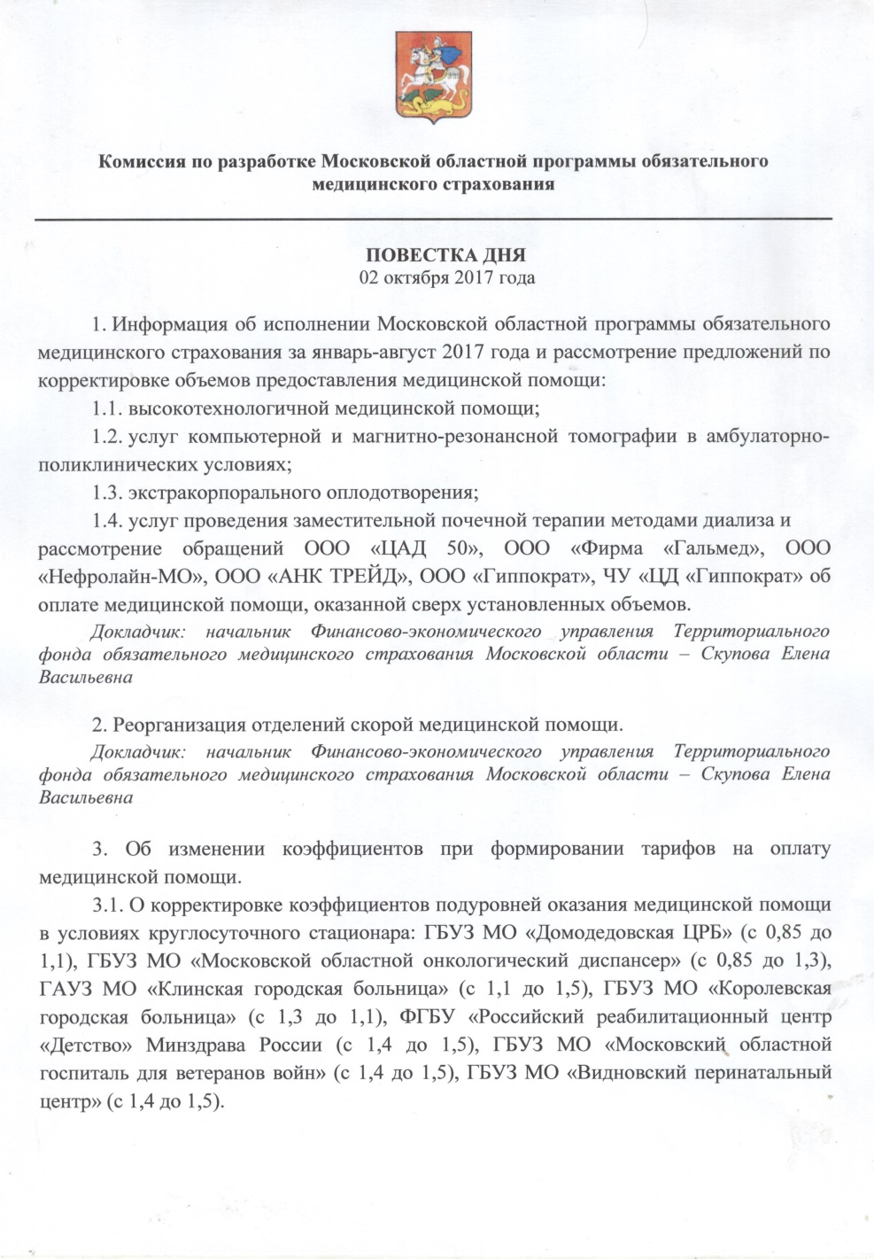
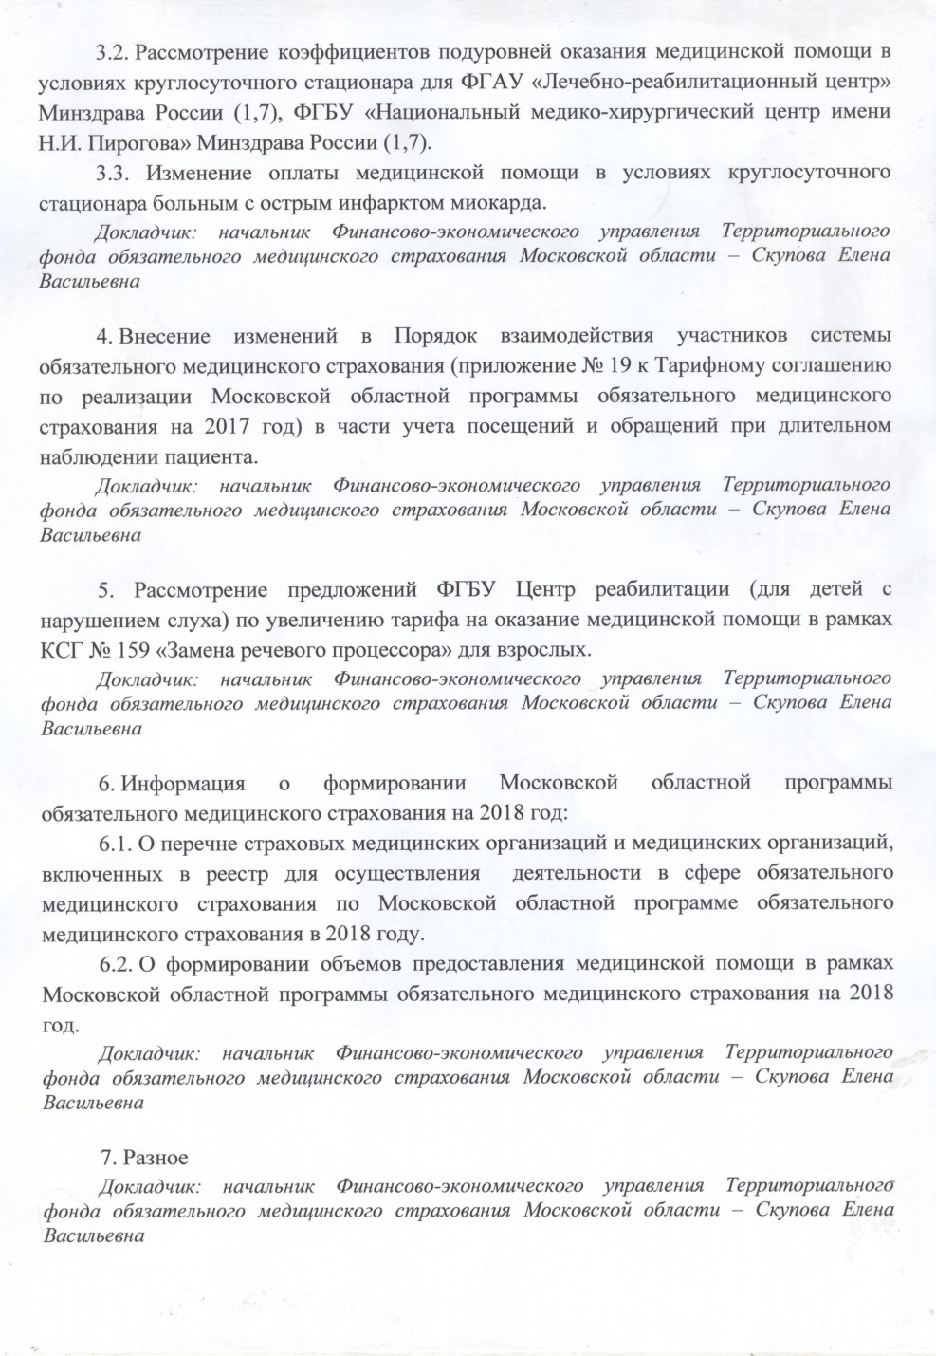

Slide 15
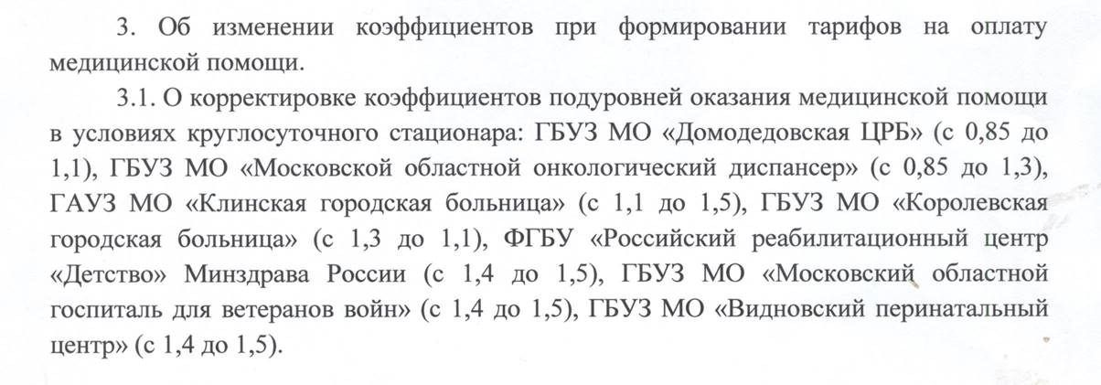

Slide 16
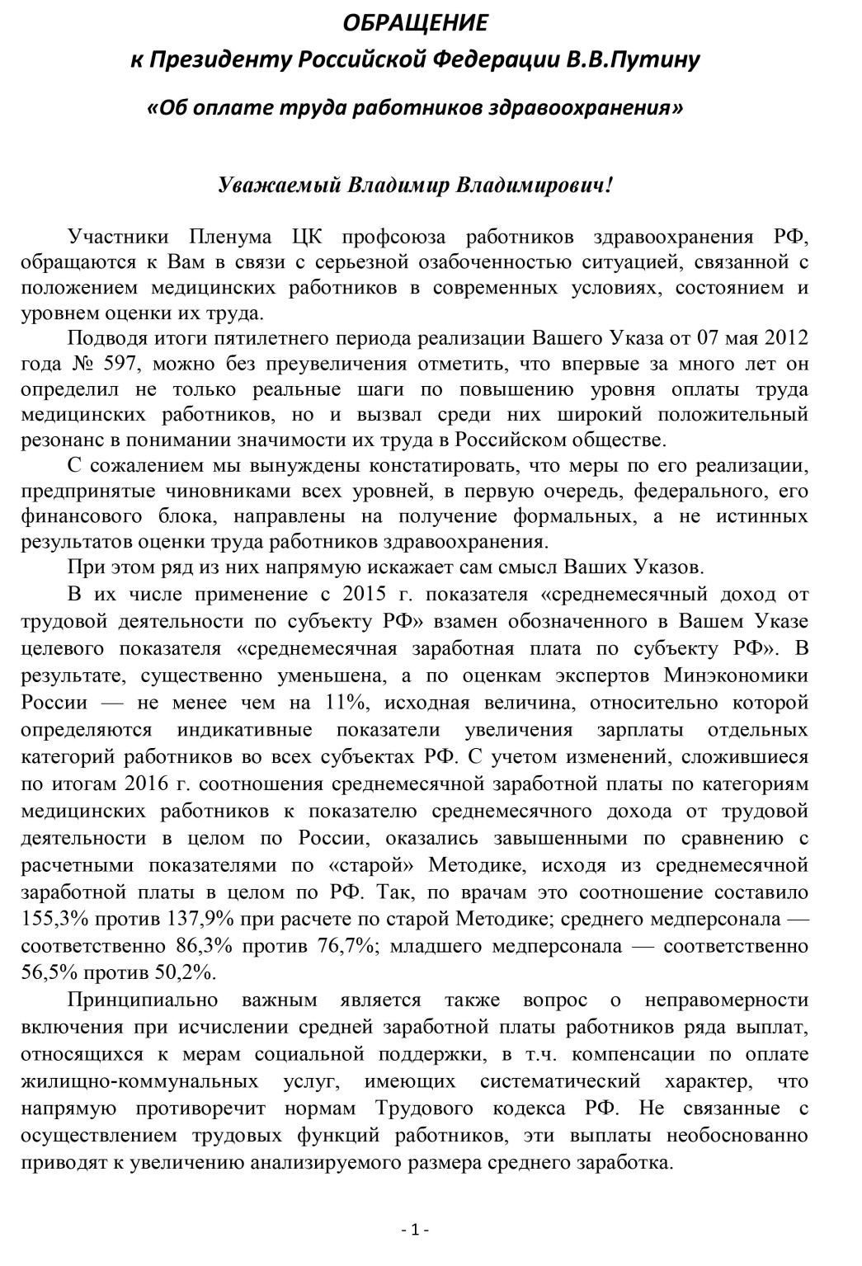
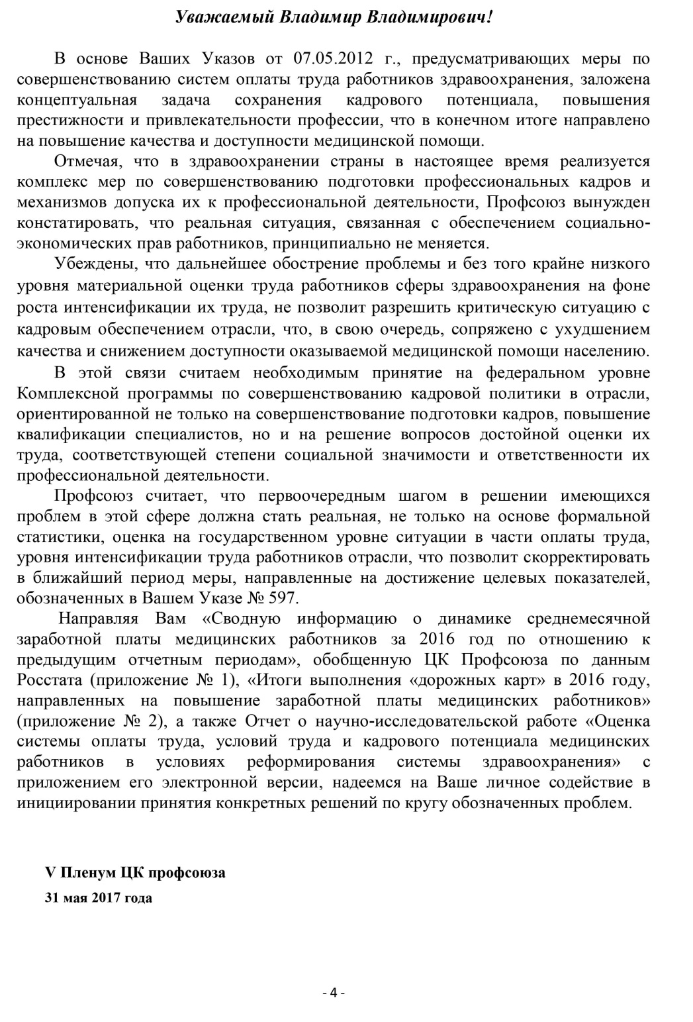
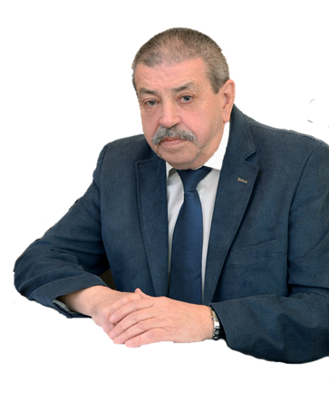
Председатель Профсоюза
работников здравоохранения РФ
Кузьменко М.М.

Slide 17
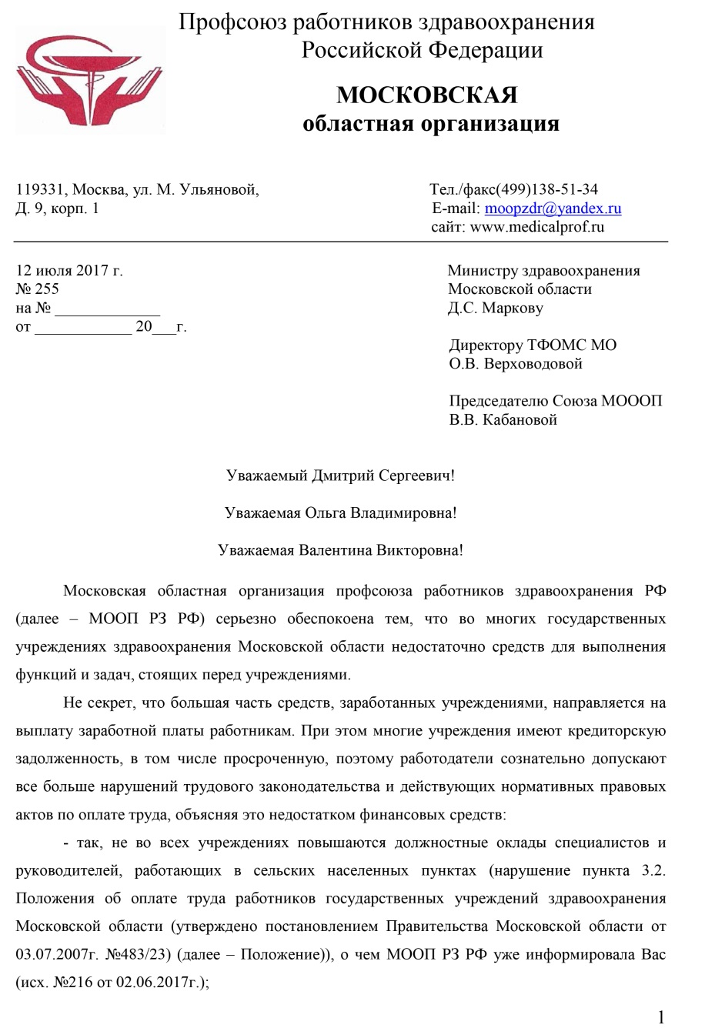
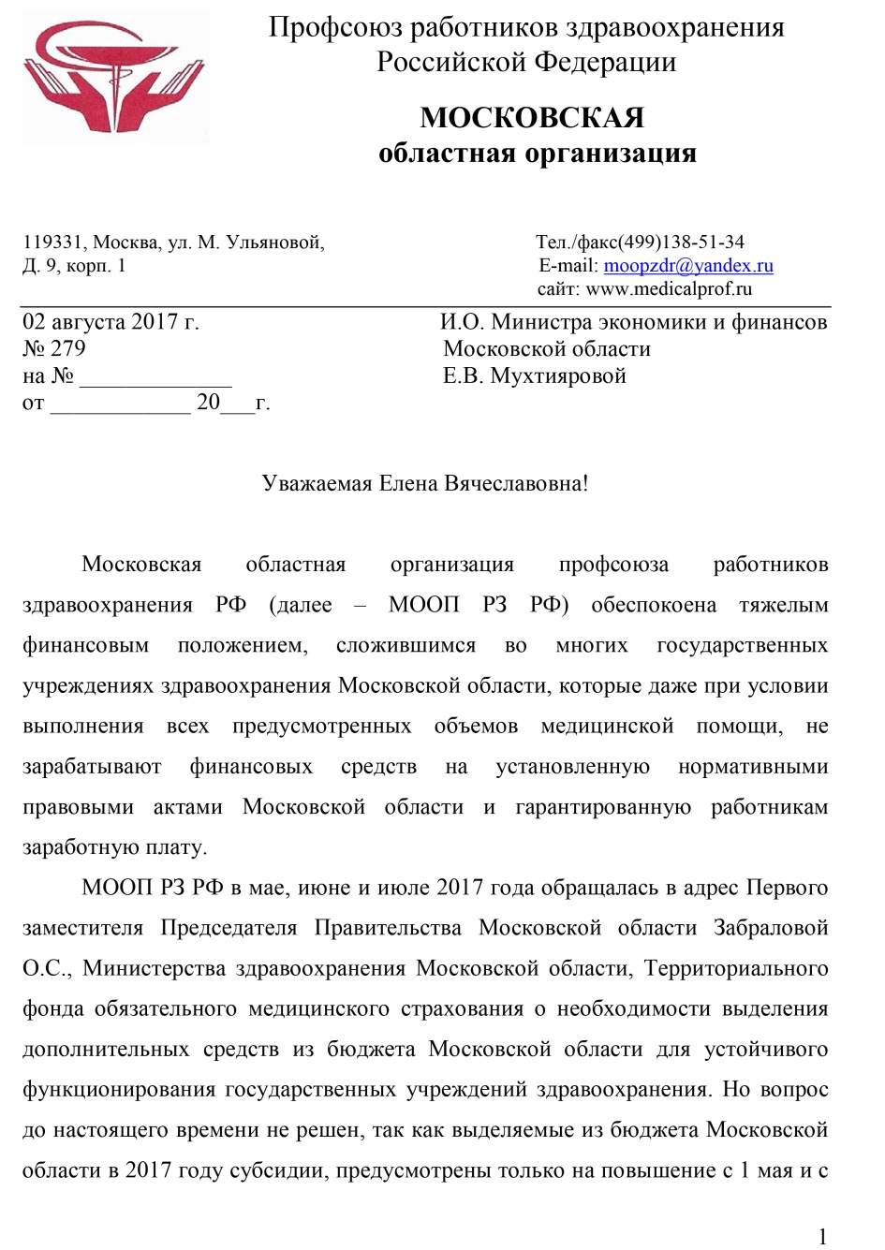
9 обращений МООП РЗ РФ в органы государственной власти Московской области и ТФОМС МО

Slide 18
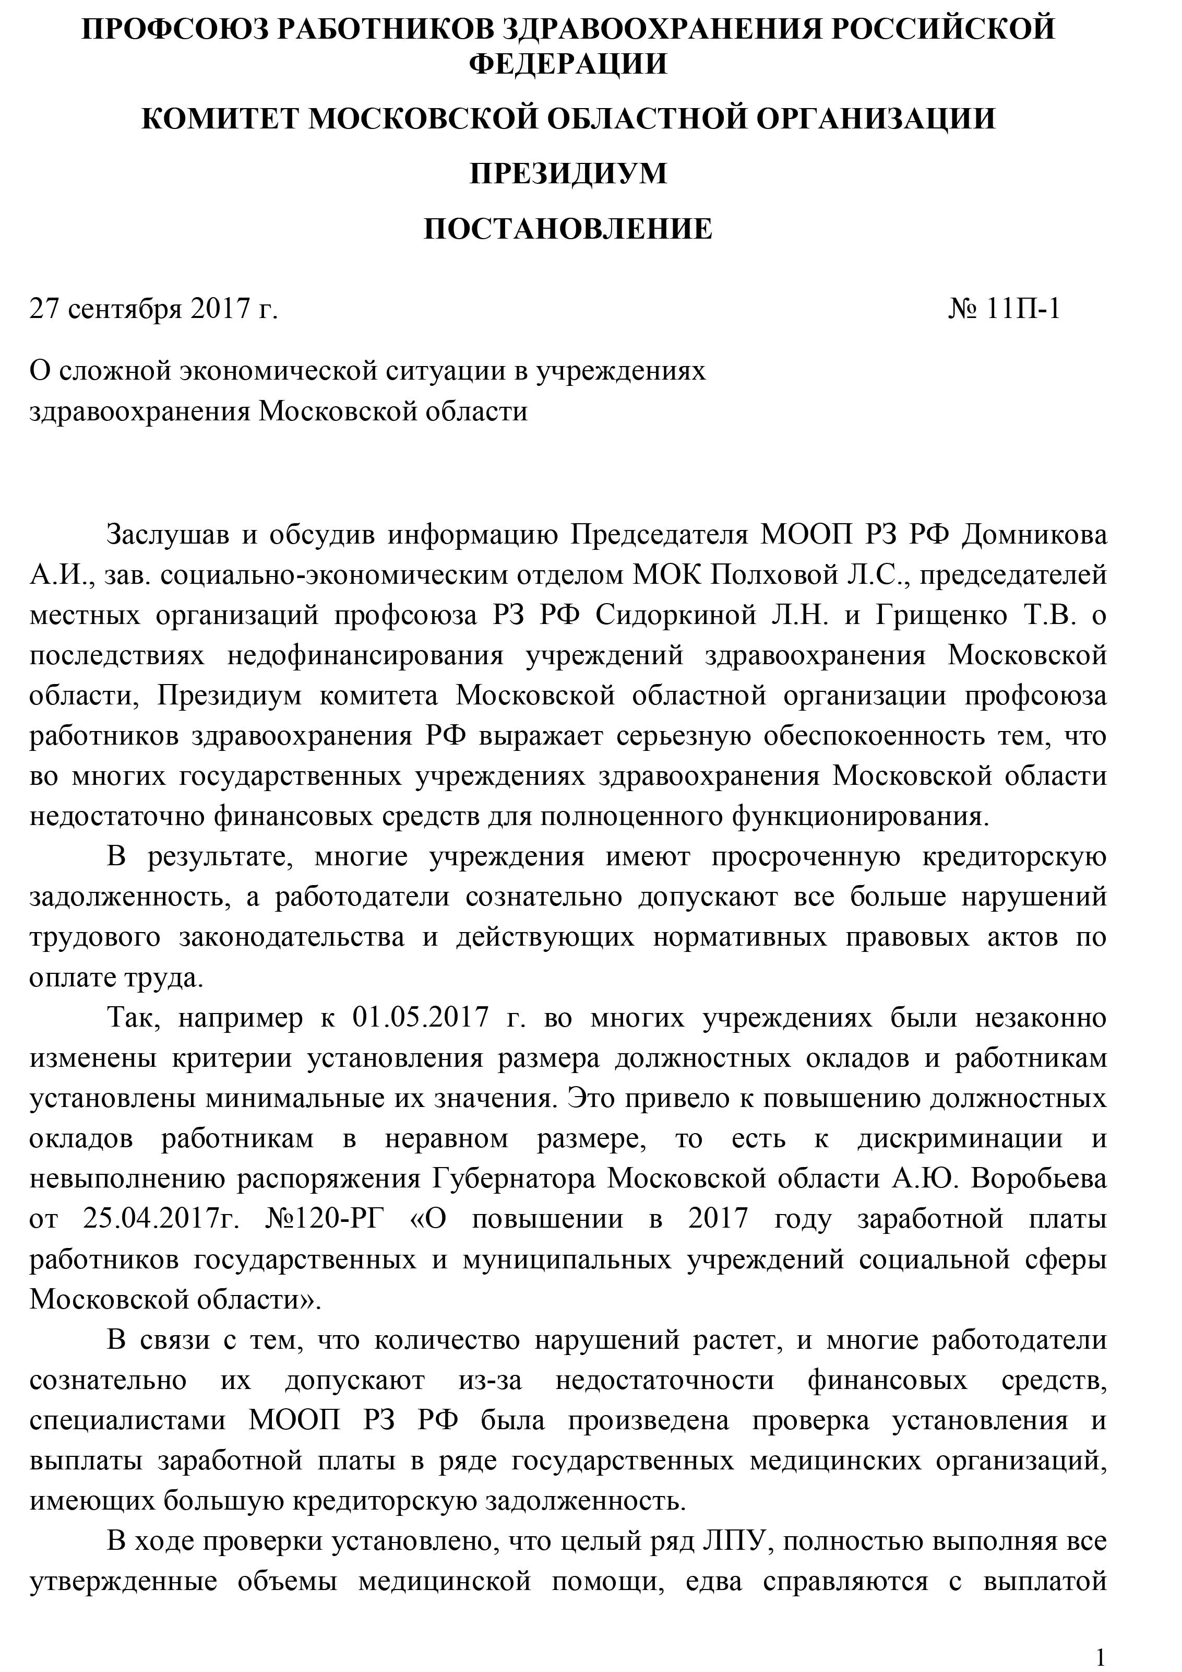
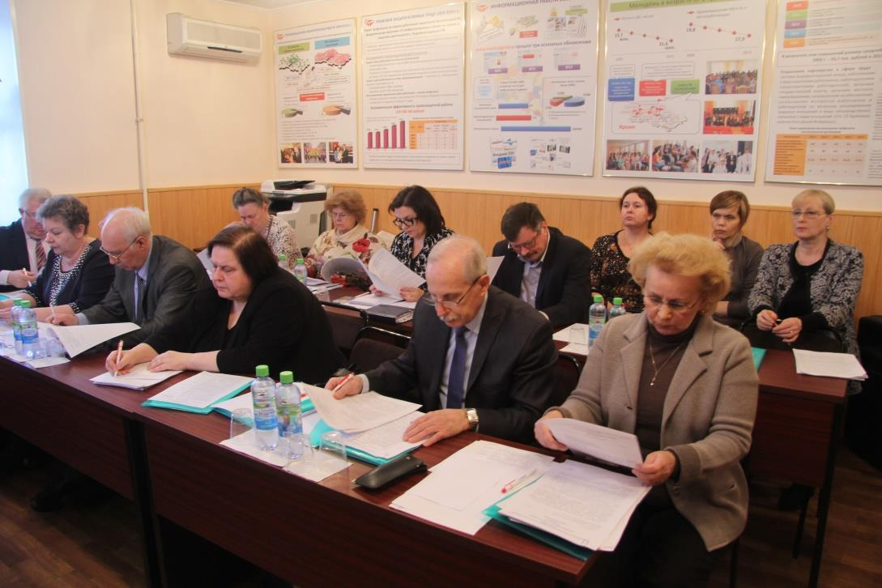
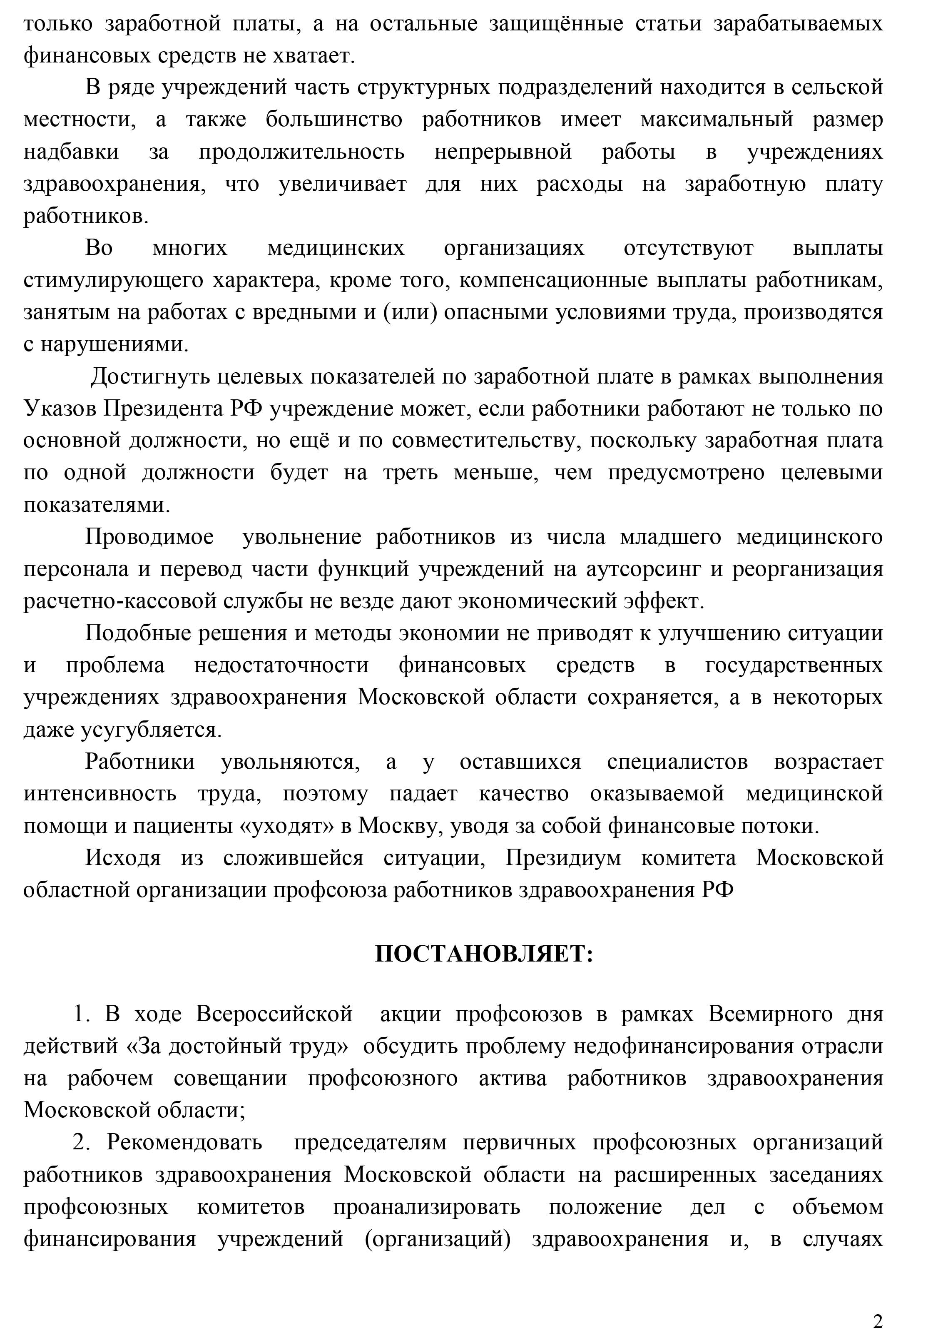
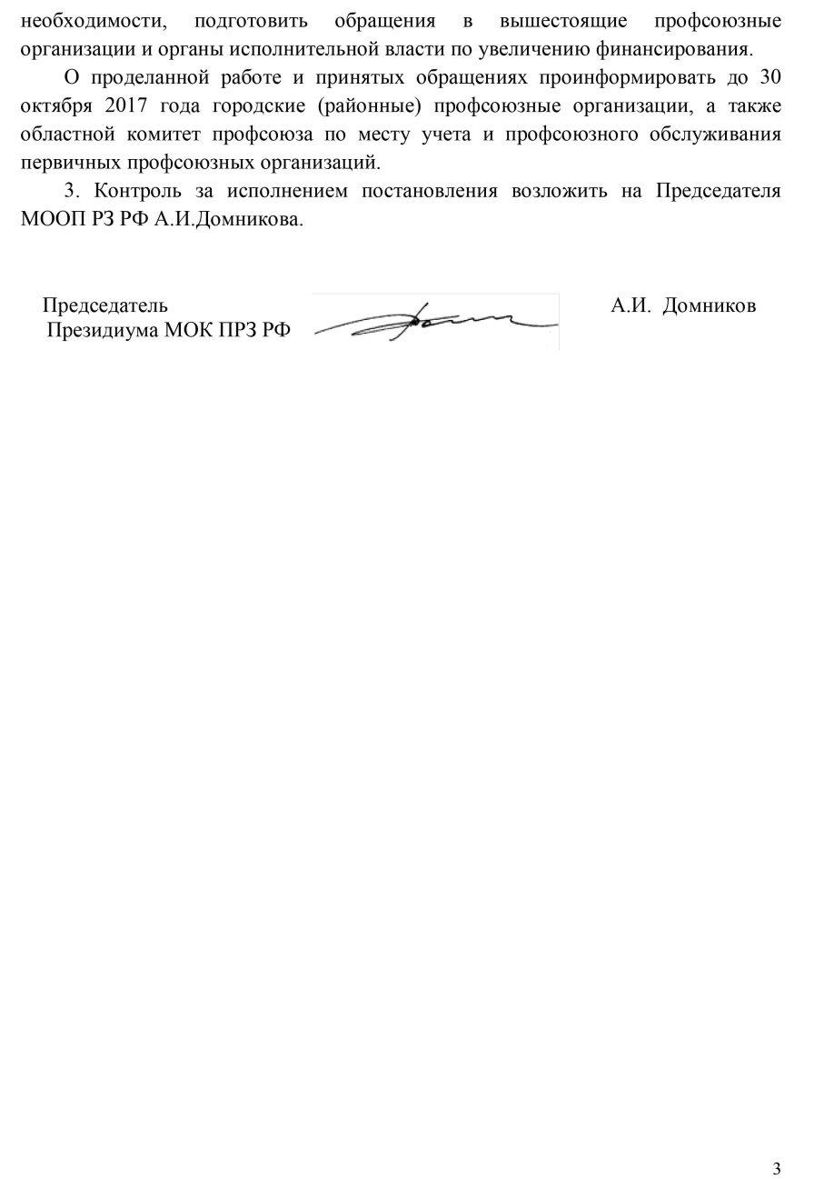
«О сложной экономической ситуации в учреждениях здравоохранения Московской области»

Slide 19
Акция «За достойный труд»
Проведение заседаний расширенных профкомов первичных профсоюзных организаций с повесткой дня: «О сложной экономической ситуации в учреждениях здравоохранения Московской области» и последующим обращением в вышестоящие органы исполнительной власти
В результате 87 обращений:
- Президенту РФ – 2 (Фрязино, Щелково);
- Губернатору МО – 2 (Егорьевск, Щелково);
- ФНПР – 1 (Коломна);
- ФОМС – 1 (Подольск);
- ЦК профсоюза РЗ РФ – 15 (Коломна, Подольск и др.);
- МОООП – 12 (Коломна, Можайск и др.);
- ТФОМС МО – 3 (Воскресенск, Серебряные Пруды, Серпухов);
- МЗ МО – 1 (Серебряные Пруды);
- Территориальные управления МЗ МО – 1 (Серпухов);
- МОК ПРЗ РФ – 49 (Волоколамск, Ивантеевка, Коломна, Можайск, Серебряные Пруды и др.).

Slide 21
Соотношение средней з/п медицинских работников: в 2013-2015 г.г. к средней заработной плате в Московской области, а с 2016 г. - к среднемесячному доходу от трудовой деятельности в Московской области в рамках выполнения Указа Президента РФ от 07.05.2012 г. № 597 (%)

Slide 22
Размер и соотношение средней заработной платы среднего и младшего медицинского персонала учреждений здравоохранения Московской области за 2013-2017 г.г.
Отчетный год | Размер средней заработной платы среднего медперсонала (тыс. руб.) и соотношение с размером средней заработной платы младшего медицинского персонала (в %) | Размер средней заработной платы младшего медперсонала (тыс. руб.)
2013 | 30,9 (169,8%) | 18,2
2014 | 35,7 (171,2%) | 20,9
2015 | 36,3 (165,8%) | 21,9
2016 | 37,9 (131,7%) | 28,8
2017 (январь-сентябрь) | 41,3 (131,1%) | 31,5

Slide 23
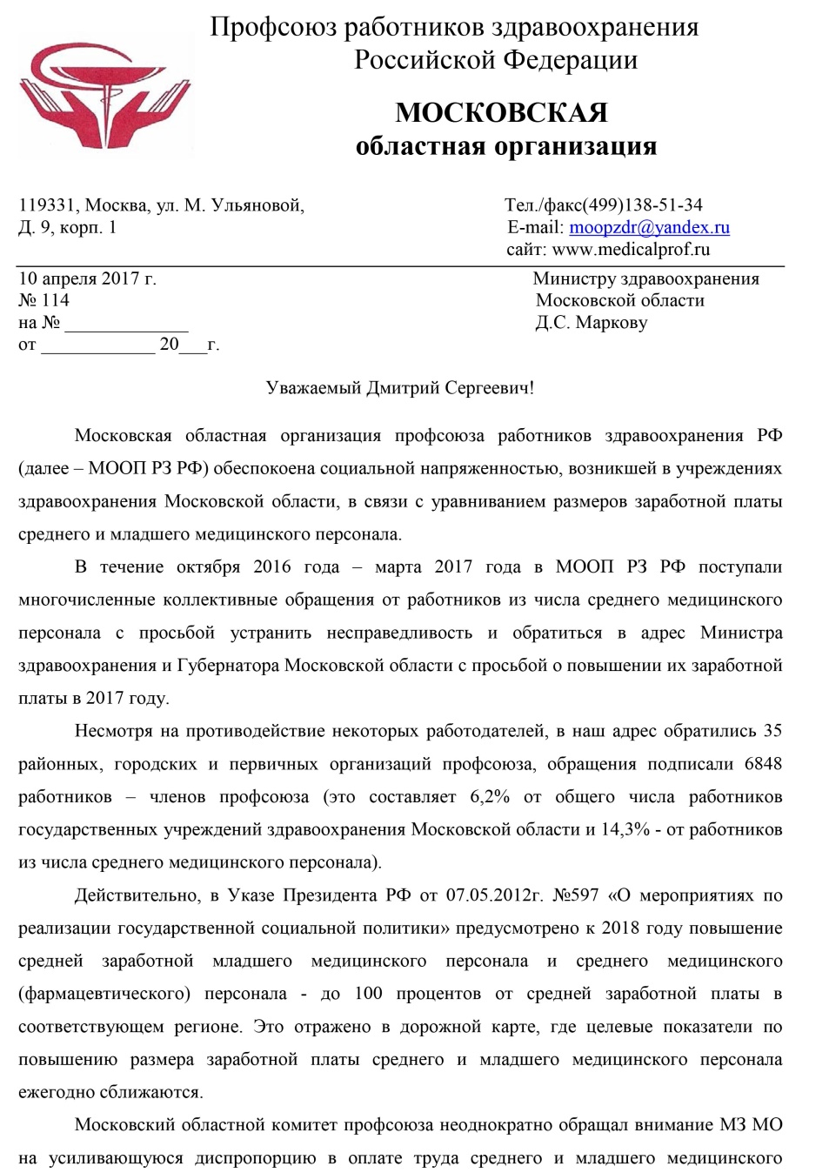
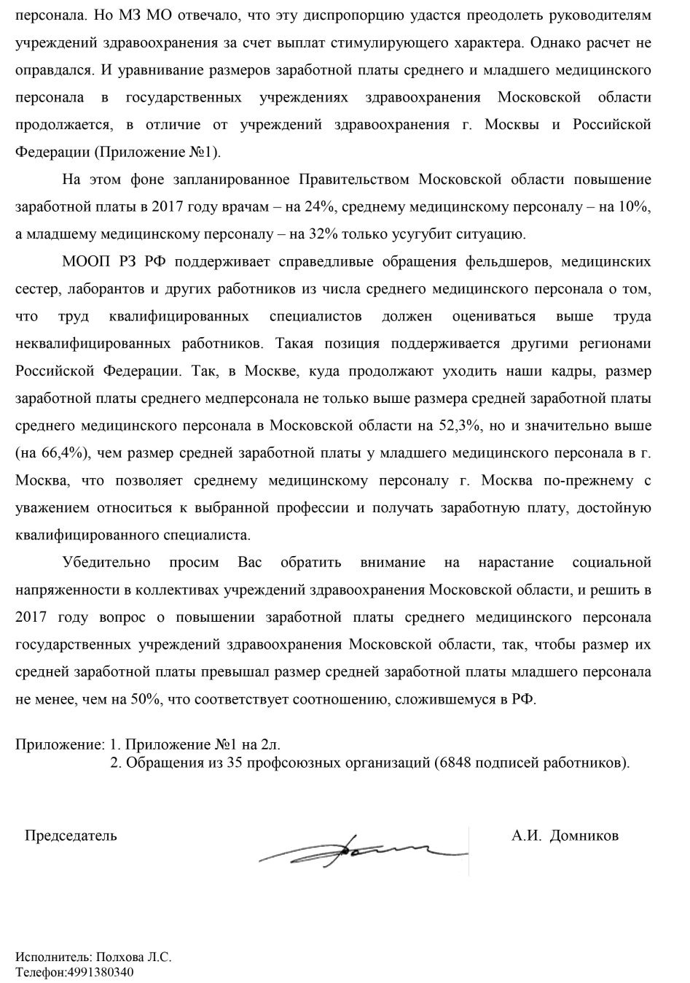

Slide 24
Соотношение средней заработной платы среднего медицинского персонала к средней заработной плате младшего медицинского персонала в учреждениях здравоохранения Российской Федерации, г. Москвы и Московской области за 2016 г.
Территория | Размер средней заработной платы среднего медперсонала (в тыс. руб.) и соотношение с размером средней заработной платы младшего медицинского персонала (в %) | Размер средней заработной платы младшего медперсонала (в тыс. руб.)
Российская Федерация | 28,2 (152,8%) | 18,4
г. Москва | 57,9 (166,4%) | 34,8
Московская область | 37,9 (131,7%) | 28,8

Slide 25
Причины нарушений законодательства по оплате труда
Недофинансирование медицинских организаций
Непрофессионализм работников, устанавливающих заработную плату
Расчет работодателей на незнание работниками своих прав
Ревизоры ТФОМС МО не наказывают ЛПУ за «недоплаты» работникам

Slide 26
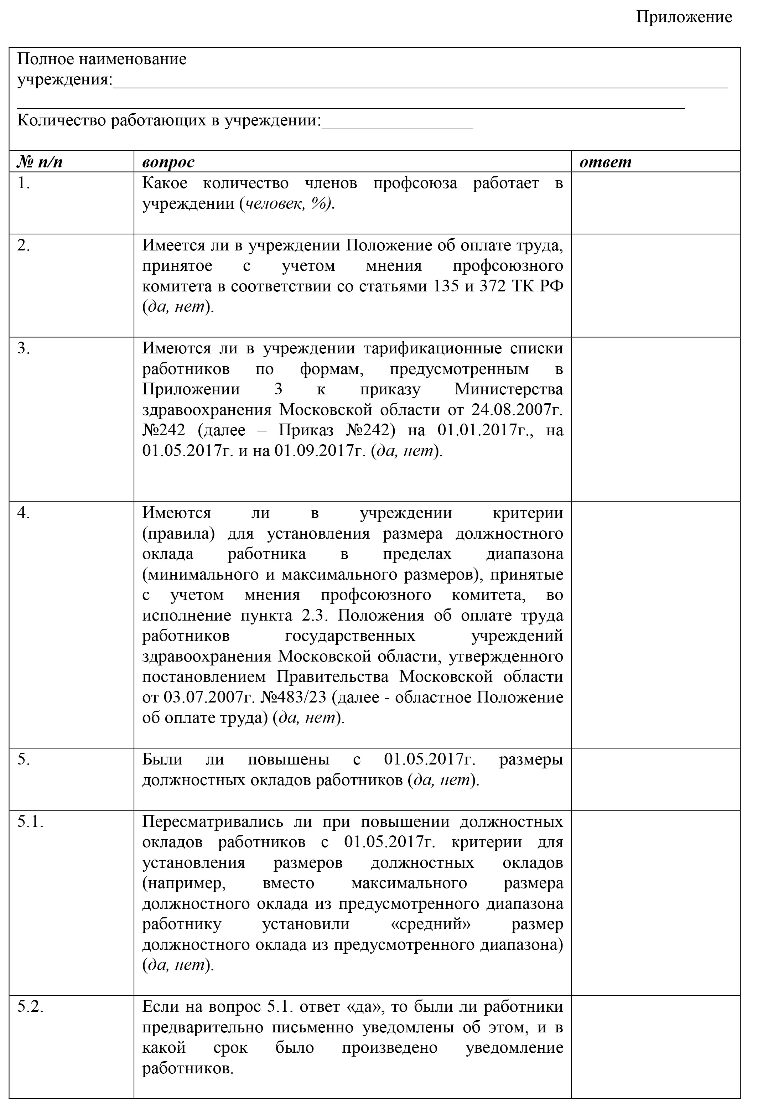
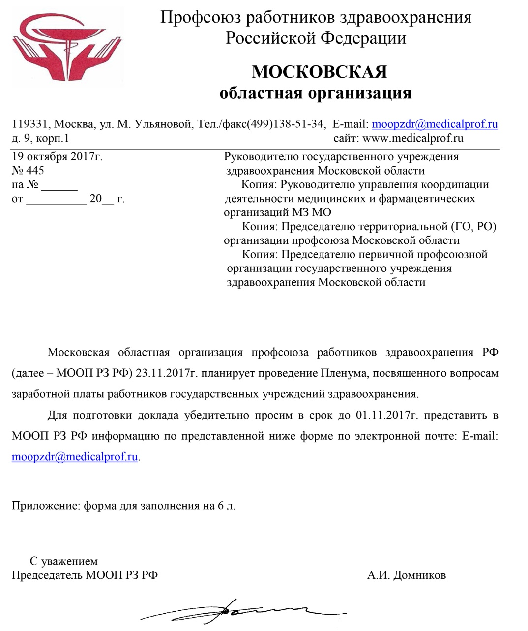

Slide 27
*Данные мониторинга, представленные на Пленуме в декабре 2016 года
Нарушение права работников на повышение оплаты труда за работу во вредных условиях труда
Основание установления вредных условий труда на рабочем месте | Кол-во работников, которым не установлена повышенная оплата труда
СОУТ | 45140
АРМ | 16412
Итого нарушений 61552

Slide 28
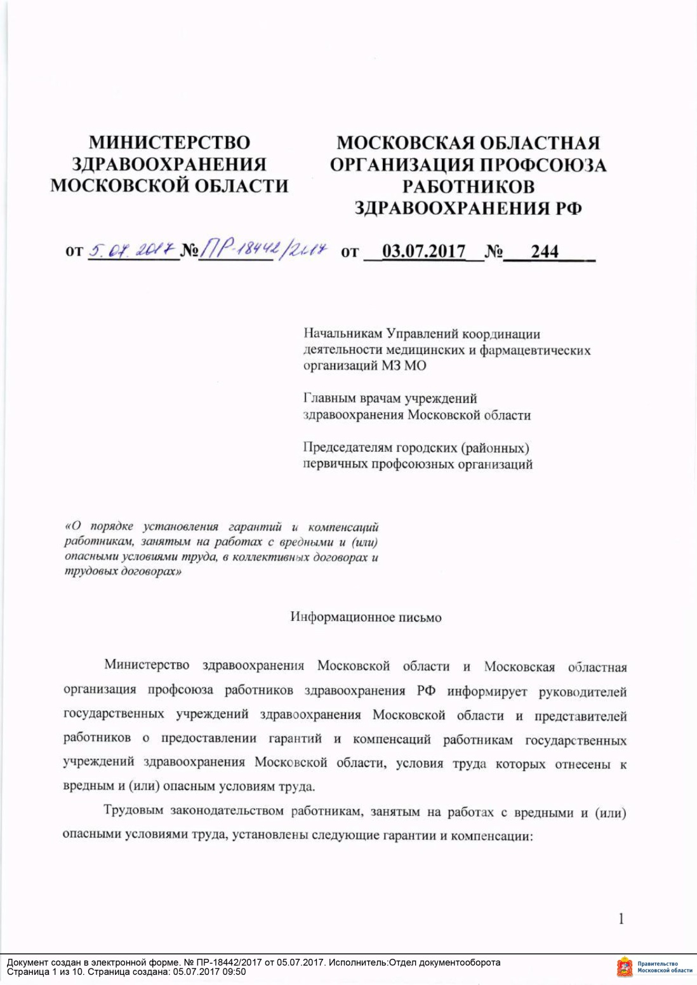
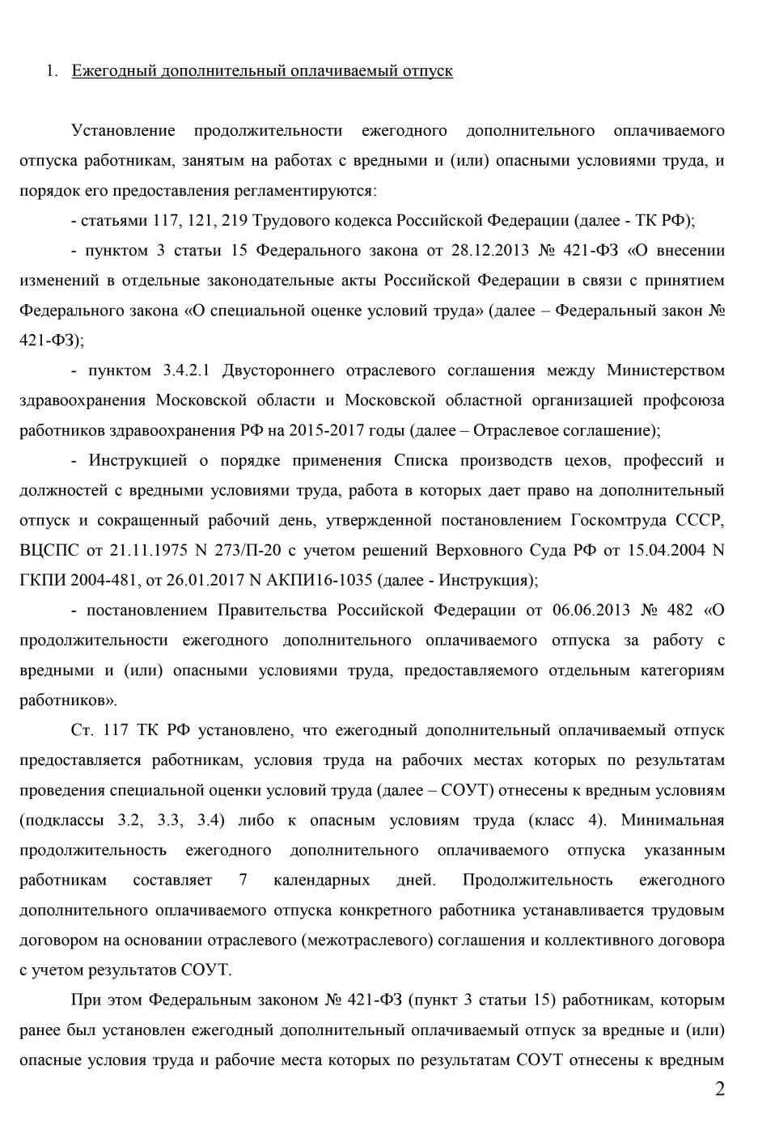
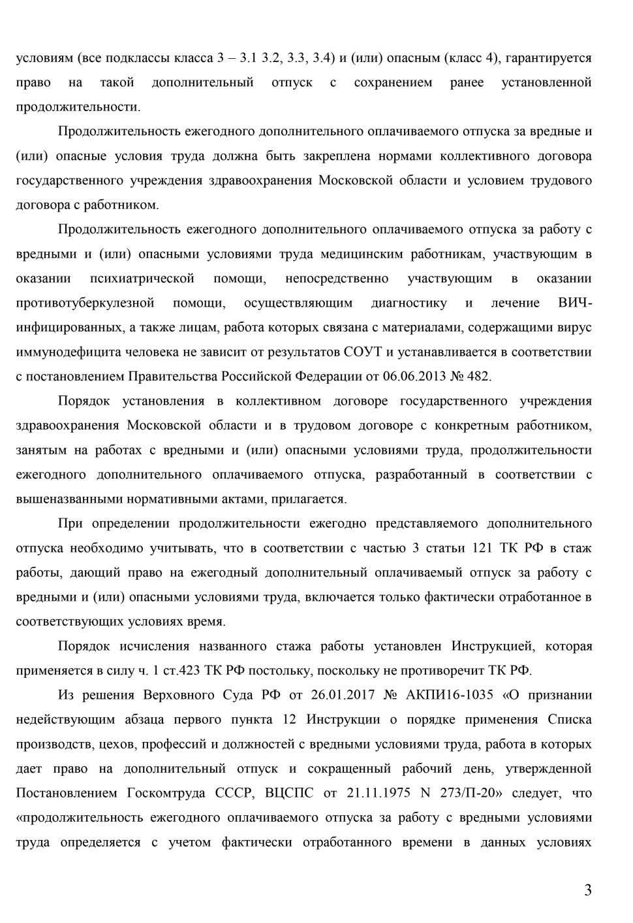

Slide 29
Утверждено постановлением Правительства Московской области от 3 июля 2007 г. N 483/23
ПОЛОЖЕНИЕ ОБ ОПЛАТЕ ТРУДА РАБОТНИКОВ ГОСУДАРСТВЕННЫХ УЧРЕЖДЕНИЙ ЗДРАВООХРАНЕНИЯ МОСКОВСКОЙ ОБЛАСТИ
3. Повышение должностных окладов (тарифных ставок) работникам:
Пункт 3.3.
- с особым характером работы и спецификой труда в размере до 60 процентов.
Перечень учреждений (структурных подразделений) и должностей, работа в которых дает право на повышение должностных окладов (тарифных ставок) в связи с особым характером работы и спецификой труда, и размеры их повышения утвержден приказом Минздрава МО от 24.08.2007 N 242
Пункт 3.4.
- занятым на работах с вредными условиями труда от 4 до 24 процентов.
Перечень конкретных работ, должностей работников и конкретный размер повышений утверждается руководителем учреждения с учетом мнения представительного органа работников либо фиксируется в коллективном договоре

Slide 30
Медицинские организации, которые производят выплаты по пунктам 3.3. и 3.4. Положения об оплате труда
Большинство медицинских организаций Управления координации №1 | «Шаховская центральная районная больница»
«Воскресенская районная больница № 2» | «Рошальская городская больница»
«Коломенская центральная районная больница» | «Химкинская центральная клиническая больница»
«Люберецкая станция скорой медицинской помощи» | «Дубненская городская больница»
«Мытищинская городская поликлиника № 5» | «Лобненская центральная городская больница»
«Мытищинская городская детская поликлиника № 3» | «Домодедовская центральная городская больница»
«Сергиево-Посадская районная больница» | «Московская областная станция переливания крови»
«Клинская городская больница» | «Московский областной онкологический диспансер»
«Клинская стоматологическая поликлиника» | «Балашихинская городская больница им. А.М. Дегонского»
«Московский областной госпиталь для ветеранов войн» | «Уваровская районная больница»
«Волоколамская центральная районная больница» | «Психиатрическая больница № 24»
«Лотошинская центральная районная больница»

Slide 31
Неправильное установление размера доплаты за работу в ночное время
(нарушение пункта 4.1. Положения об оплате труда работников государственных учреждений здравоохранения Московской области, утвержденного постановлением Правительства Московской области от 03.07.2007г. №483/23)

Slide 32
Неповышение должностных окладов на 25% специалистам и руководителям, работающим в сельских населенных пунктах
(нарушение пункта 3.2. Положения об оплате труда работников государственных учреждений здравоохранения Московской области, утвержденного постановлением Правительства Московской области от 03.07.2007г. №483/23)

Slide 33
Неустановление доплат работникам, оказывающим медицинскую помощь больным СПИДом и ВИЧ-инфицированным, за фактически затраченное время на оказание медицинской помощи и непосредственное обслуживание таких больных
(нарушение пункта 3.3., абзаца третьего пункта 4.7. Положения об оплате труда работников государственных учреждений здравоохранения Московской области, утвержденного постановлением Правительства Московской области от 03.07.2007г. №483/23 Приложений 2 и 5 к Приказу Минздрава Московской области от 24.08.2007г. №242);

Slide 34
Установление в меньшем размере, чем это предусмотрено в нормативном правовом документе, доплаты за напряженный труд младшему медицинскому персоналу
(нарушение пункта 4.12. Положения об оплате труда работников государственных учреждений здравоохранения Московской области, утвержденного постановлением Правительства Московской области от 03.07.2007г. №483/23)

Slide 35
Установление и выплата работникам видов стимулирующих выплат, не предусмотренных нормативными правовыми актами Московской области
(нарушение пункта 5.2. Положения об оплате труда работников государственных учреждений здравоохранения Московской области, утвержденного постановлением Правительства Московской области от 03.07.2007г. №483/23)

Slide 36
Нарушения при оформлении и оплате дополнительной работы, выполняемой работником по поручению работодателя в то же самое время, когда он выполняет работу по основной должности
(совмещение профессий (должностей), увеличение объема работы, расширение зоны обслуживания) (нарушение статей 60.2. и 151 Трудового Кодекса РФ)

Slide 37
Отсутствие в учреждениях здравоохранения правил (критериев) для установления должностных окладов в пределах диапазона окладов
(нарушение пункта 2.3. Положения об оплате труда работников государственных учреждений здравоохранения Московской области, утвержденного постановлением Правительства Московской области от 03.07.2007г. №483/23),
а также неправомерное изменение установленных размеров должностных окладов при повышении должностных окладов

Slide 38
Отсутствие в учреждениях здравоохранения тарификационных списков
(нарушение Приложения 3 к приказу Минздрава Московской области №242)

Slide 39
В соответствии с ч. 6 ст. 27 Федерального закона № 426-ФЗ СОУТ должна быть проведена на всех рабочих местах до конца 2018 года
По состоянию на 01.10.2017 года в медицинских организациях, подведомственных Министерству здравоохранения Московской области СОУТ
НЕ ПРОВЕДЕНА на 40 тыс. рабочих мест, включая рабочие места, где еще действует АРМ (аттестация рабочих мест)
Административный штраф на юридическое лицо в размере:
- от 60 до 80 тыс. рублей за одно не оцененное рабочее место;
- и от 5 до 10 тыс. рублей конкретно на руководителя

Slide 40
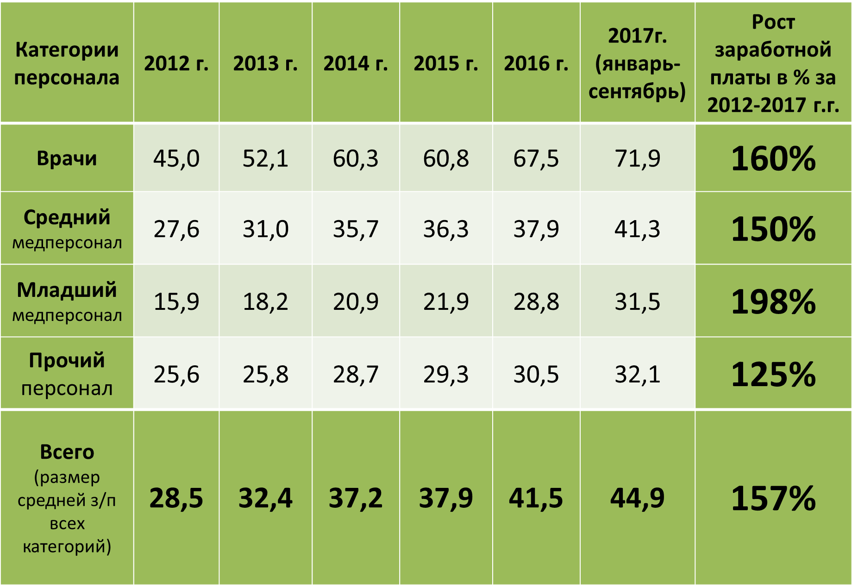
Размер средней заработной платы различных категорий персонала в государственных учреждениях здравоохранения в 2012-2017 г.г. (в тыс. руб.)

Slide 41
Размер МРОТ
в Российской Федерации – 7800 рублей
( с 01.07.2017 года)
Не достигает прожиточного минимума
Размер МРОТ
в Московской области – 13750 рублей
( с 01.12.2016 года)
Превышает прожиточный минимум

Slide 42
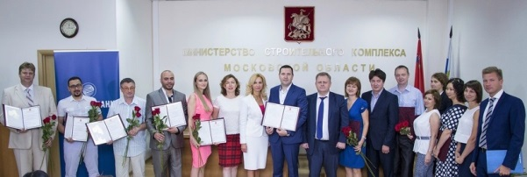
Социальная ипотека
В 2017 году 287 врачей получат жилищные
сертификаты
www.medicalprof.ru

Slide 43
Продолжив работу с исполнительной властью ПРОФСОЮЗ добился принятия:
Постановление Правительства Московской области № - 783/39 от 25.10.2016 года, которым утверждена Государственная Программа Московской области «Социальная защита населения Московской области на 2017-2021 годы», в рамках которой МЗ МО и МООП РЗ РФ в течение 5 лет будут получать финансирование на летний отдых детей работников здравоохранения в размере
99,6 млн. рублей ежегодно

Slide 44
Мы очень надеемся, что областной бюджет найдет возможность погасить кредиторскую задолженность государственных учреждений здравоохранения Московской области

Slide 45
СПАСИБО ЗА ВНИМАНИЕ!

Slide 46
Московский областной комитет профсоюза работников здравоохранения РФ
V ПЛЕНУМ
23 ноября 2017 г.

